Slide 1
Feature Engineering
Machine Learning

Slide 2
Proceso Iterativo en Machine Learning
Preparación de Datos
Exploración de Datos
Creación de Variables
Feature engineering
Selección de Modelo
Feature selection
Hyperparameter tuning
Evaluación Estadística
Resultado

Slide 3

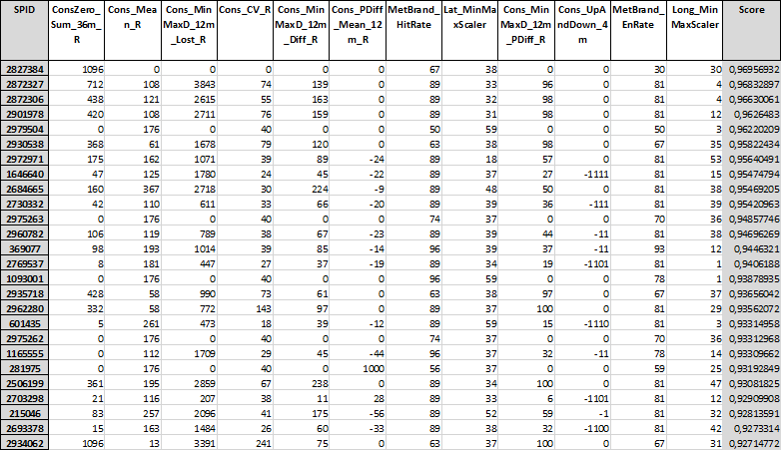








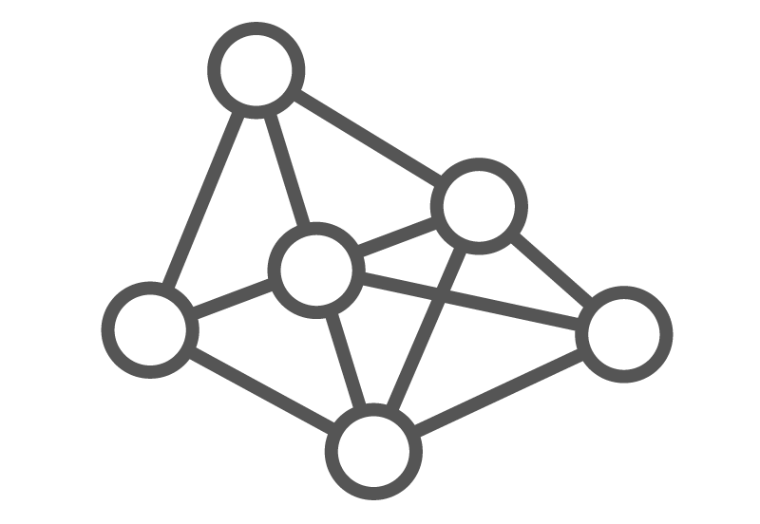
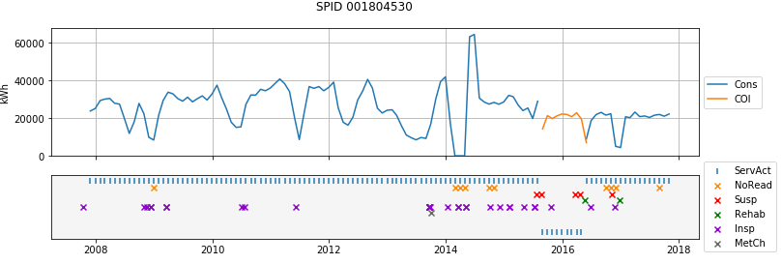

Ejemplo de Proceso
Desde Datos brutos a Datos limpios…
…Preparación de Datos y Modelamiento
… VALOR de la DATA
Customers ID
Past inspections
Readings
Consumptions
Energy balance
Contracts
Billing
Grid topology
Work orders
Meters data
…
…
Revisión en
Terreno que
Modelo se ajusta a realidad
Legacy
systems
Data Lake
Extracción y
Preparación
Feature engineering
Algoritmos de Machine Learning

Slide 4
Data del Titanic: 12 Variables (o Features)
PassengerId: Clave única. Comienza en 1 y se incrementa por 1 en cada línea.
Survived: Ve si el pasajero sobrevivió o no: 1 Sobrevivió, 0 falleció.
Pclass: Clase del Pasaje: 1 Pasajeros 1era Clase, 2 Segunda Clase y 3 Tercera Clase
Name: Nombre del Pasajero, también contiene título: "Mr" por hombre, "Mrs" para mujer, "Miss" para niña, "Master" para niño.
Sex: Sexo del Pasajero. Es sólo “Male” o “Female”.
Age: Edad del Pasajero. Valores "NaN" en esta columna indican que no hay datos disponibles y comprobables.
SibSp: Número de hijos o esposa que viajan con el pasajero.
Parch: Número de padres viajando con cada uno de los niños con cada pasajero.
Ticket: Número del Pasaje.
Fare: Tarifa: Cuánto pagó el pasajero por el pasaje.
Cabin: Número de la Cabina. El valor "NaN" en esta columna indica que no hay registros del número de la cabina para ese pasajero específico.
Embarked: Puerto en el cual se embarcó el pasajero particular.

